Slide 1


22nd October 2014
PRESS CONFERENCE
Radmila Čičković, PhD,
Republika Srpska Institute of Statistics, Director General
Republika Srpska Institute of Statistics

Slide 2
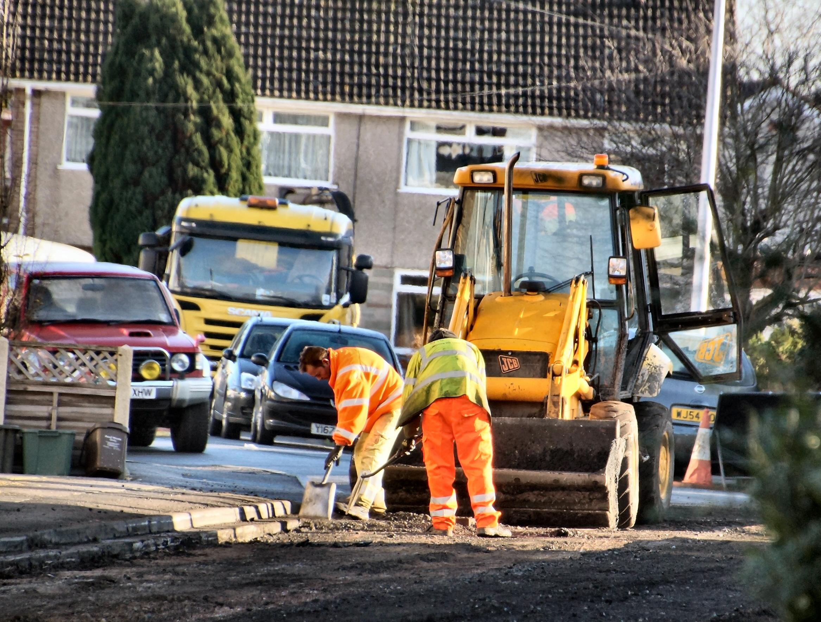
LABOUR STATISTICS
SEPTEMBER 2014
Average monthly net wage 831 КМ
Average monthly gross wage 1,341 КМ
Republika Srpska Institute of Statistics
Notes:
Просјечна мјесечна нето плата запослених у Републици Српској, исплаћена у септембру 2014. године износи 831 КМ, а просјечна мјесечна бруто плата 1 341 КМ.
У односу на август 2014. године, просјечна нето плата исплаћена у септембру 2014. већа је реално за 0,3%, док је у односу на септембар 2013. године реално већа за 2,5%.

Slide 3
LABOUR STATISTICS
КМ
Republika Srpska Institute of Statistics
Graph 1. Average net wages of employees by month
Notes:
До повећања просјечне плате дошло је углавном због исплаћене веће плате у рудницима и термоелектранама гдје је забиљежен већи број прековремених часова рада у септембру 2014. у односу на август 2014.
Посматрано по подручјима, у септембру 2014. године, највиша просјечна нето плата исплаћена је у подручју Финансијске дјелатности и дјелатности осигурања и износи 1 241 КМ. Са друге стране, најнижа плата у септембру 2014. исплаћена је у подручју Административне и помоћне услужне дјелатности 503 КМ.
У септембру 2014. године, у односу на август 2014, највећи номинални раст нето плате забиљежен је у подручјима Административне и помоћне услужне дјелатности 21,3%, Вађење руда и камена 5,1% и Производња и снабдијевање електричном енергијом, гасом, паром и климатизација 3,2%.

Slide 4

PRICES STATISTICS
SEPTEMBER 2014
Monthly inflation 0.4%
Annual inflation (September 2014/September 2013) -0.3%
Republika Srpska Institute of Statistics
Notes:
Цијене производа и услуга које се користе за личну потрошњу у Републици Српској, мјерене индексом потрошачких цијена, у септембру 2014. године у односу на претходни мјесец у просјеку су више за 0,4%, док су на годишњем нивоу ниже за 0,3%.

Slide 5
PRICES STATISTICS
SEPTEMBER 2014
increase in prices
Division Alcoholic beverages and tobacco 1.9%
Division Clothing and footwear 1.2%
decrease in prices
Division Other goods and services 0.4%
Division Furnishing and other equipment 0.2%
Division Transport 0.2%
Republika Srpska Institute of Statistics
Notes:
Највећи раст забиљежен je у одјељку Алкохолна пића и дуван 1,9%, због виших цијена цигарета (2,7%), затим у оквиру одјељка Одјећа и обућа 1,2%, усљед виших (сезонских) цијена одјеће и обуће, а нешто мањи раст забиљежен је у одјељцима Храна и безалкохолна пића 0,6%, Рекреација и култура 0,6%, Здравство 0,5% и Становање 0,4%.
Ниже цијене у септембру мјесецу забиљежене су у одјељцима Намјештај и покућство 0,2%, Превоз 0,2% и Остала добра и услуге 0,4%. У оквиру одјељка Намјештај и покућство ниже цијене су евидентиране код група посуђе и прибор за домаћинство 1,3%, производи за чишћење и одржавање куће 0,5% и текстилни производи за домаћинство 0,2%, док је пад цијена који је забиљежен у одјељку Превоз резултат нижих цијена групе резервни дијелови и прибор за аутомобиле 0,2% и групе горива и мазива 0,1%.
У оквиру одјељка Остала добра и услуге највише акцијских попуста или такозваних трајно ниских цијена забиљежено је у групи средства за личну хигијену 1,0%, а нешто мање у групи остали лични предмети 0,6%.
У одјељцима Комуникације, Образовање и Ресторани и хотели, у односу на претходни мјесец цијене су у просјеку остале исте.

Slide 6
PRICES STATISTICS
SEPTEMBER 2014
Producer prices of industrial products on domestic market:
September 2014/August 2014 0.1% lower
September 2014/September 2013 0.3% lower
Republika Srpska Institute of Statistics
Notes:
Цијенe произвођачa индустријских производа на домаћем тржишту у септембру 2014. године у односу на август 2014. године у просјеку су ниже за 0,1%, у односу на септембар 2013. године у просјеку су ниже за 0,3%, а у односу на децембар 2013. године у просјеку су више за 0,1%.
Посматрано по намјени потрошње, у септембру 2014. године, у односу на август 2014. године, цијене капиталних прозвода у просјеку су ниже за 0,5%, цијене интермедијарних производа за 0,2%, цијене трајних производа за широку потрошњу 0,1%, док су цијене енергије и цијене нетрајних производа за широку потрошњу у просјеку остале на истом нивоу.

Slide 7
PRICES STATISTICS
SEPTEMBER 2014
Producer prices of industrial products on non-domestic market :
September 2014/August 2014 0.1% lower
September 2014/September 2013 0.9% lower
Republika Srpska Institute of Statistics
Notes:
Цијенe произвођачa индустријских производа на страном тржишту у септембру 2014. године у односу на август 2014. године у просјеку су ниже за 0,1%, у односу на септембар 2013. године у просјеку су ниже за 0,9%, а односу на децембар 2013. године ниже су за 1,0%.
Посматрано по намјени потрошње, у септембру 2014. године у односу на август 2014. године цијене интермедијарних производа у просјеку су више зa 0,1%, цијене капиталних производа у просјеку су ниже зa 0,8%, цијене нетрајних производа за широку потрошњу за 0,1%, док су цијене енергије као и цијене трајних производа за широку потрошњу у просјеку остале на истом нивоу.

Slide 8
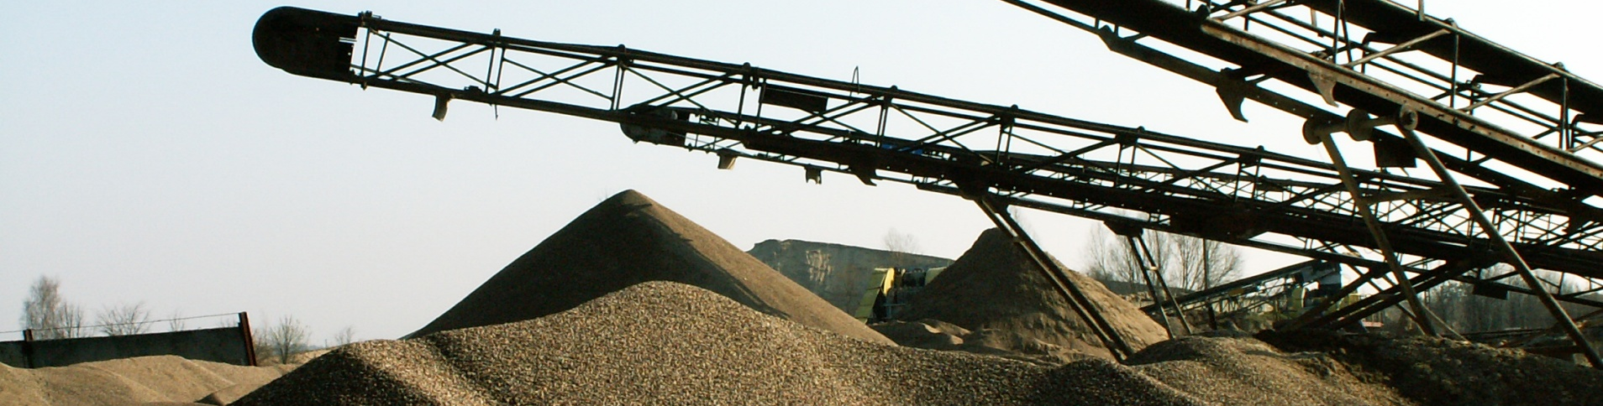
INDUSTRY STATISTICS
Index of industrial production:
Working-day adjusted industrial production 9.1% higher
Seasonally adjusted industrial production 7.8% higher
Republika Srpska Institute of Statistics
Notes:
Календарски прилагођена индустријска производња у септембру 2014. године у поређењу са септембром 2013. већа је за 9,1%. У подручју Производња и снабдијевање електричном енергијом, гасом, паром и климатизацији остварен је раст од 31,0% и у Прерађивачкој индустрији раст од 5,4%, док је у подручју Вађења руда и камена забиљежен пад од 0,2%. Посматрано према главним индустријским групама по основу економске намјене производа, календарски прилагођена производња трајних производа за широку потрошњу, у септембру 2014. године у поређењу са септембром 2013, већа је за 26,2%, енергије за 21,5%, капиталних производа за 12,3%, нетрајних производа за широку потрошњу за 4,4% и интермедијарних производа за 0,8%.
Десезонирана индустријска производња у септембру 2014. године у поређењу са августом 2014. већа је за 7,8%. У подручју Производња и снабдијевање електричном енергијом, гасом, паром и климатизацији остварен је раст од 16,7%, у Прерађивачкој индустрији раст од 9,5% и у подручју Вађења руда и камена раст од 3,9%. Посматрано према главним индустријским групама по основу економске намјене производа, десезонирана производња енергије, у септембру 2014. године у поређењу са августом 2014, већа је за 26,8%, интермедијарних производа за 7,2%, нетрајних производа за широку потрошњу за 6,0% и трајних производа за широку потрошњу за 2,3%, док је производња капиталних производа мања за 7,4%.

Slide 9
INDUSTRY STATISTICS
EMPLOYEES IN INDUSTRY
September 2014/September 2013
Number of employees in industry increased by 1.0%
Republika Srpska Institute of Statistics
Notes:
Број запослених у индустрији у септембру 2014. године у односу на просјечан мјесечни број запослених у 2013. години већи је за 2,5%, у односу на исти мјесец прошле године већи је за 1,0% и у односу на август 2014. године за 0,5%. Број запослених у индустрији у периоду јануар - септембар 2014. године, у односу на исти период прошле године, већи је за 1,6%. У истом периоду у подручју Вађење руда и камена остварен је раст од 5,3%, у подручју Производња и снабдијевање електричном енергијом, гасом, паром и климатизацији раст од 2,8% и у подручју Прерађивачка индустрија раст од 1,0%.

Slide 10
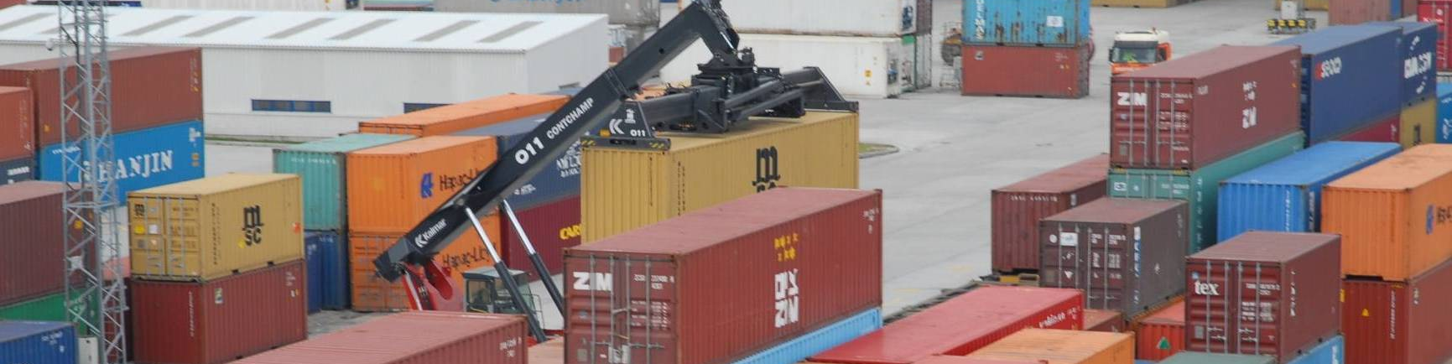
EXTERNAL TRADE STATISTICS
JANUARY – SEPTEMBER 2014
Volume of external trade of Republika Srpska 5 billion and 598.6 million КМ
EXPORT 2 billion and 19 million КМ
IMPORT 3 billion and 580 million КМ
Republika Srpska Institute of Statistics
Coverage of import with export 56.4%
Notes:
Према подацима статистике спољне трговине у периоду јануар - септембар 2014. године обим робне размјене Републике Српске са иностранством износио је око 5 милијарди 599 милионa КМ, од чега се на извоз односи
2 милијарде 19 милиона КМ, а на увоз 3 милијарде 580 милиона КМ. У оквиру укупно остварене робне размјене Републике Српске са иностранством у периоду јануар - август 2014. године, проценат покривеност увоза извозом била је 56,4%.

Slide 11
EXTERNAL TRADE STATISTICS
thous. КМ
Republika Srpska Institute of Statistics
2013.
2014.
Graph 2. Export and import by month
Notes:
Посматрајући по мјесецима, извоз у септембру 2014. године у односу на август 2014. године повећан је за 26,3%, док је у односу на септембар 2013. године повећан за 7,8%. Увоз је у септембру 2014. године у односу на август 2014. године смањен за 5,3%, док је у односу на септембар 2013. године повећан за 8,0%.
Посматрано по групама производа, у периоду јануар - септембар 2014. године у структури извоза највише учествују нафтна уља и уља добијена од битуменозних минерала (осим сирових) 9,2%, затим обрађено дрво 5,4% и вјештачки корунд, алуминијум оксид и алуминијум хидроксид 4,9%. У структури увоза, највише учествује нафта и уља добијена од битуменозних минерала (сирова) 20,7%, потом слиједе лијекови 3,4% и дијелови обуће 2,2%.

Slide 12
EXTERNAL TRADE STATISTICS
JANUARY – SEPTEMBER 2014
EXPORT:
Italy 18.8% or 379 million КМ
Serbia 14.7% or 296 million КМ
Croatia 10.8% or 218 million КМ
Russia 21.3% or 762 million КМ
Serbia 16.2% or 578 million КМ
China 11.3% or 403 million КМ
IMPORT:
Republika Srpska Institute of Statistics
Notes:
У погледу географске дистрибуције робне размјене Републике Српске у периоду јануар - септембар 2014. године у извозу највише учествује Италија са 18,8%, затим Србија са 14,7% и Хрватска са 10,8%. У истом периоду у структури увоза највише учествује Русија са 21,3%, Србија са 16,2% и Кина са 11,3%.
Посматрајући земље са највећим учешћем у обиму робне размјене са Републиком Српском, највећа покривеност увоза извозом у периоду јануар - септембар 2014. године остварена је са Швајцарском и износи 474,1%, док је најмања покривеност остварена са Русијом 0,7%.
У периоду јануар - септембар 2014. године, према економским групацијама земаља, највише се извозило у земље Европске уније (28 чланица) милијарду и 440 милиона КМ, док се највише увозило такође из земаља Европске уније (28 чланица) милијарду и 467 милиона КМ.

Slide 13
22nd October 2014
PRESS CONFERENCE
Republika Srpska Institute of Statistics

